Slide 1

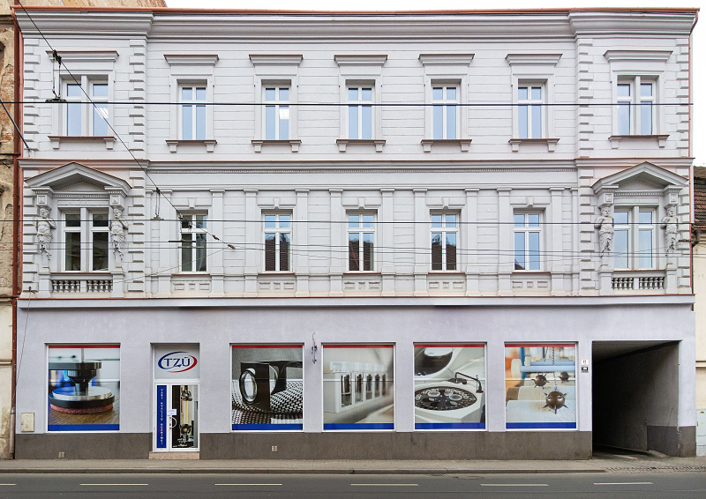
Zdravotnický ochranný prostředek a/nebo osobní ochranný prostředek?
Konkrétní příklady a rozdíly v požadavcích
STERIL 2026
Regulation(EU)2016/425 Personal protective equipment
Body name: TEXTILNÍ ZKUŠEBNÍ ÚSTAV, s.p., Cejl 480/12
602 00 BRNO, Czech Republc, +420 543426711
NB 1021
Ludmila Tvrzová
Textilní zkušební ústav s.p.
https://www.tzu.cz/

Slide 2
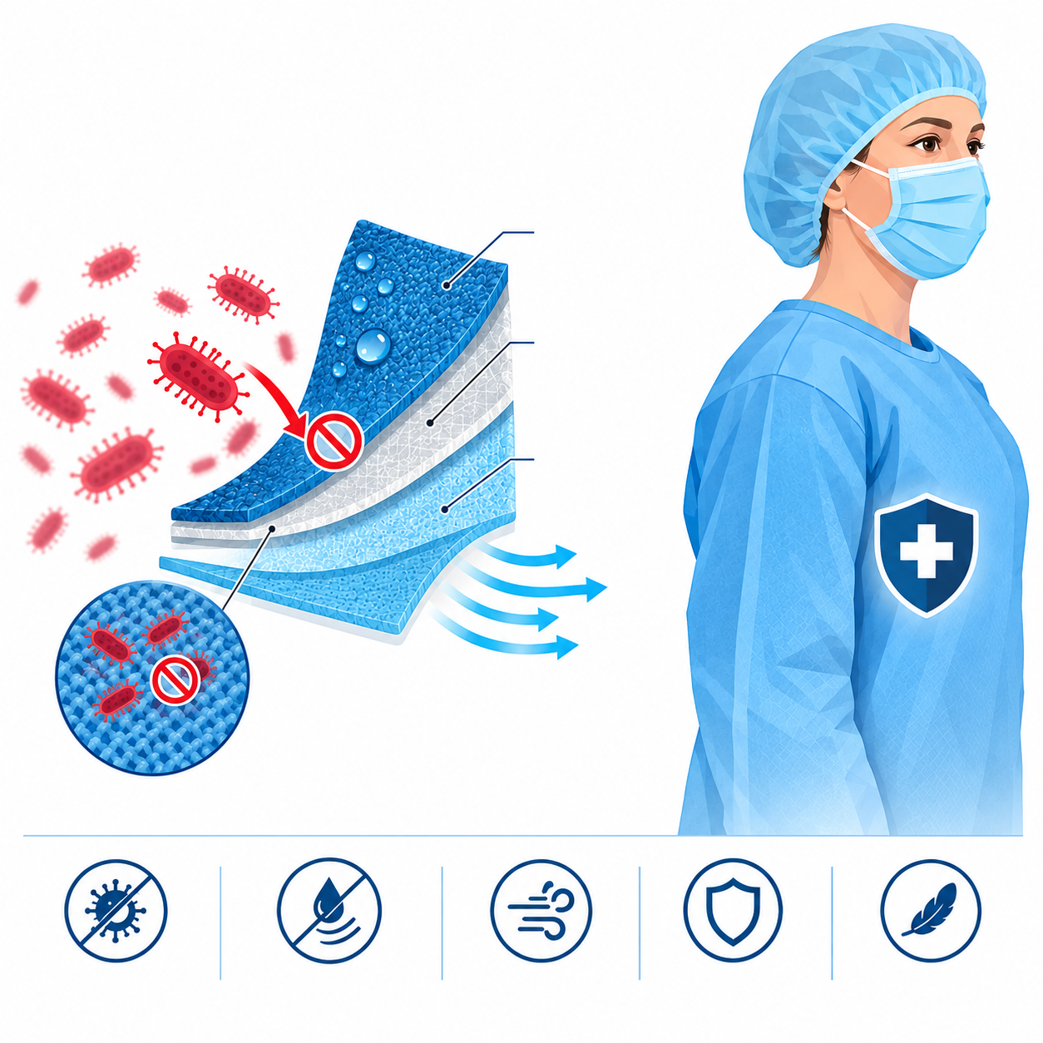
Zdravotnický (ochranný) prostředek nebo osobní ochranný prostředek?
OOP – EN 149
EN 14126
ZP – EN 14683
EN 13795
Ilustrační obrázek vytvořený s pomocí ChatGPT

Slide 3
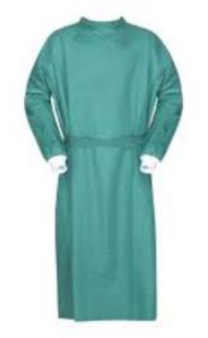
Evropská legislativa
Nařízení (EU) 2017/745 o zdravotnických prostředcích (MDR)
Týká se operačních roušek, plášťů a oděvů, pokud jsou určeny k ochraně pacienta (např. před mikrobiální kontaminací z personálu)
Výrobky musí splňovat základní požadavky na bezpečnost a funkčnost podle MDR.
Musí být označeny CE a výrobce musí mít technickou dokumentaci dle MDR.
Typicky se řadí do třídy I (nesterilní) nebo třídy Is (sterilní).
Nařízení (EU) 2016/425 o osobních ochranných prostředcích
Platí pro oděvy a textilie, které chrání zdravotnický personál (např. před krví, tělními tekutinami, infekčními agens).
Týká se tedy zejména operačních plášťů a oděvů určených pro ochranu nositele.
Tyto OOP musí:
  být posouzeny notifikovanou osobou (pro kategorii III – ochrana proti smrtelným rizikům, např. infekce)
  mít ES prohlášení o shodě a označení CE.
  Navazuje česká legislativa týkající se zdravotnických prostředků a osobních ochranných prostředků

Slide 4
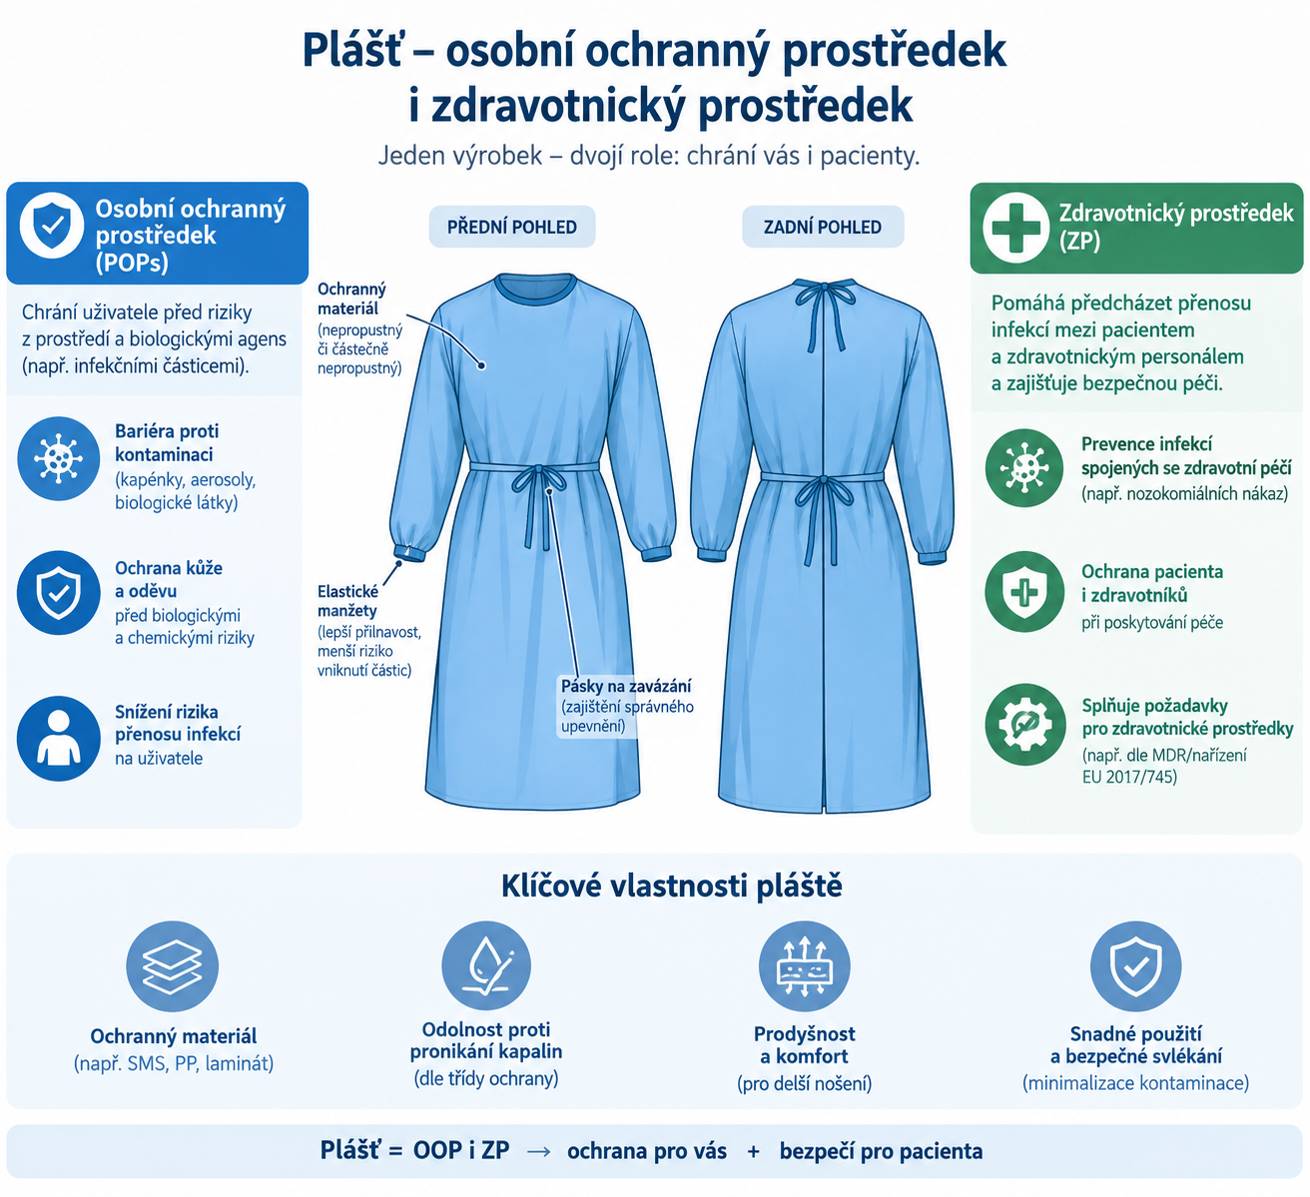
Ilustrační obrázek vytvořený s pomocí ChatGPT

Slide 5

Porovnání požadavků, zařazení a certifikace u respirátorů a obličejových masek
Vlastnost / Kritérium | Respirátor (OOP – Osobní ochranný prostředek) | Obličejová maska (ZP – Zdravotnický prostředek)
Primární směr ochrany | Zvenku dovnitř (chrání uživatele před vdechnutím nečistot a patogenů) | Zevnitř ven (zadržuje kapénky nositele a chrání pacienty či okolí)
Hlavní legislativa EU | Nařízení (EU) 2016/425 o osobních ochranných prostředcích. | Nařízení (EU) 2017/745 o zdravotnických prostředcích (MDR).
Harmonizovaná norma | ČSN EN 149 (Filtrační polomasky k ochraně proti částicím) | ČSN EN 14683 (Zdravotnické obličejové masky)
Třídy / Dělení | FFP1, FFP2, FFP3. | Typ I, Typ II, Typ IIR (odolné proti postřiku).
Těsnost k obličeji | Vysoká těsnost (konstrukce pevně přiléhá k obličejovým konturám) | Volné usazení (vzduch při nádechu/výdechu může unikat po stranách)
Sledovaný parametr | Filtrační účinnost materiálu + celkový závislý průnik masky (těsnost) | Bakteriální filtrační účinnost (BFE) materiálu + tlakový rozdíl (prodyšnost)
Certifikace (CE) | Vyžaduje posouzení oznámeným subjektem (Notified Body) – u CE je čtyřmístné číslo | Výrobce může provést posouzení shody sám (pro třídu I), nese plnou odpovědnost a registruje ZP (ÚZIS/SÚKL)

Slide 6
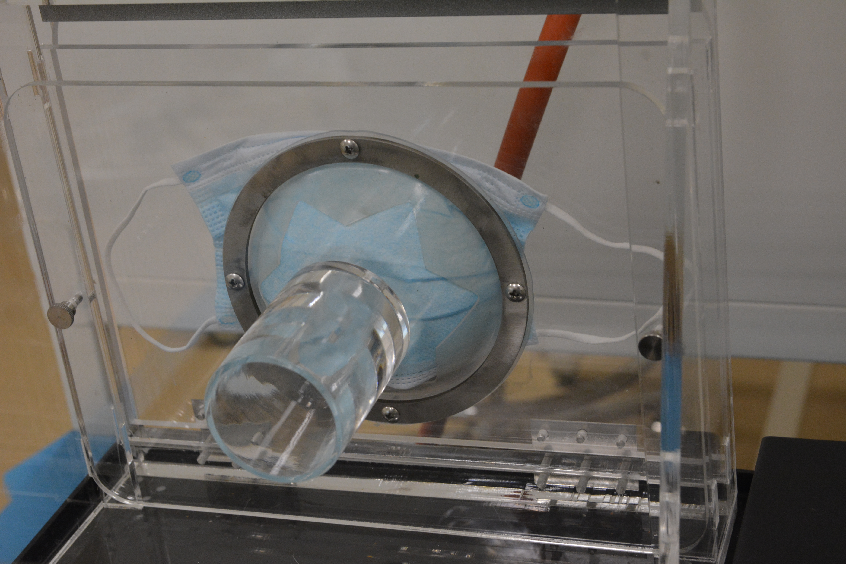
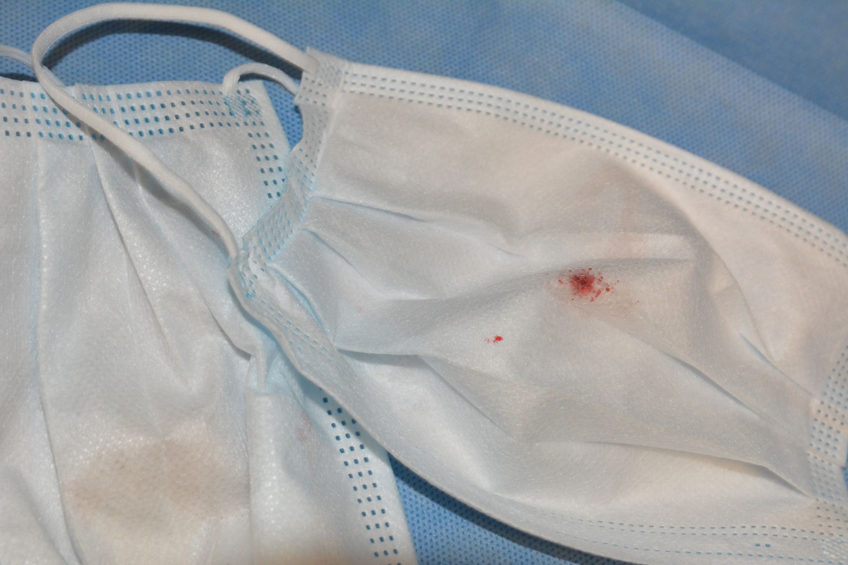
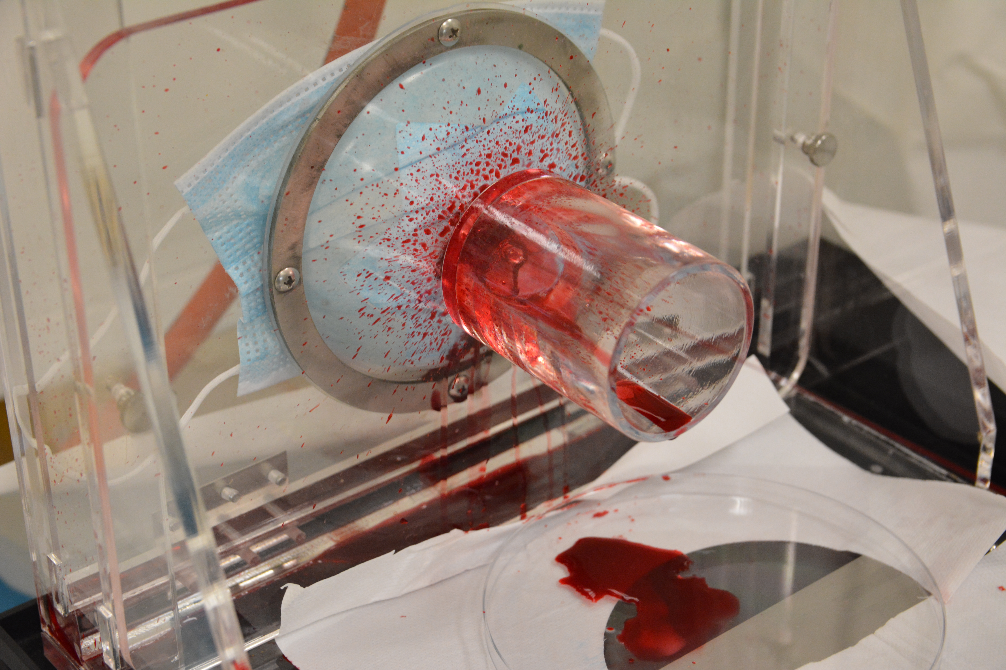
Splnění podmínek pro obličejovou masku typu IIR

Slide 7
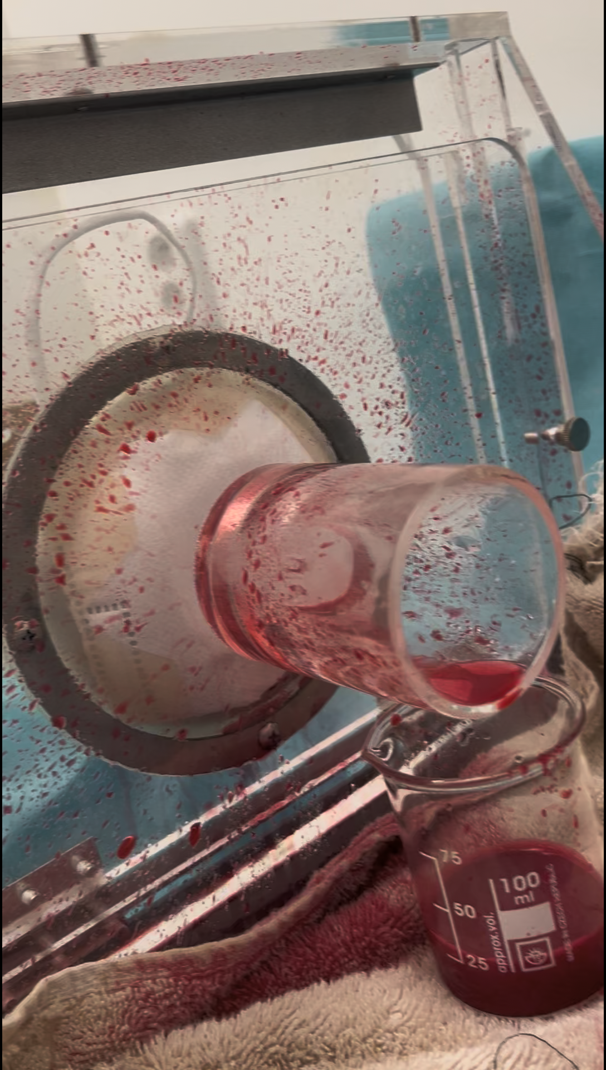
Splnění podmínek pro obličejovou masku typu IIR

Slide 8
Splnění podmínek pro obličejovou masku typu IIR

Slide 9
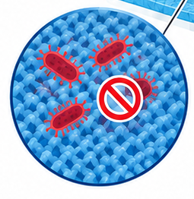
Děkuji za pozornost

